Slide 1
论文分享
Empirical Analysis of Unlabeled Entity Problem in Named Entity Recognition
郑士梁
2021.02

Slide 2
目录
信息抽取常见任务
MRC
关键词抽取
NER
信息抽取常见模型
常见问题&解决方案
类别不平衡
标注不完全

Slide 3
信息抽取常见任务
关键词抽取
MRC
抽取反映文本主题的词或者短语。
给定问题 Q，从一个或多个段落 P 中寻找正确答案 A，即求最优 P(A|Q,P)。
Answer Span Extraction
命名实体识别
Q :
预先设定实体标签集合，在文本段落中抽取出符合标签集的实体；命名实体识别中常见的标签有人名、地名、组织名等。
P :
A :
Answer Phrase Extraction
三元组抽取
A :

Slide 4
信息抽取常见模型
序列标注
多头标注
start
B
I
E
O
B
E
O
B
I
E
O
O
O
O
O
0
0
2
0
0
0
0
0
0
0
0
0
0
0
0
N*N*C
N
…
BERT/RoBERTa/StructBERT
0
0
0
0
0
0
0
0
0
0
0
0
0
0
0
0
0
0
0
0
0
0
0
0
0
0
0
0
0
0
CLS
战
狼
2
是
吴
京
、
卢
靖
珊
等
主
演
的
。
SEP
BERT/RoBERTa/StructBERT
BIESO标签体系
CLS
战
狼
2
是
吴
京
、
卢
靖
珊
等
主
演
的
。
SEP
双指针标注
片段分类
+
实体类型分类
1
1
1
0
1
片段长度向量
end
双指针
start
0
0
1
0
0
1
0
0
0
1
0
0
0
0
0
N*2*2
2
1
0
0
0
1
0
0
1
0
0
0
0
0
0
0
3
2
3
3
…
L
BERT/RoBERTa/StructBERT
BERT/RoBERTa/StructBERT
CLS
战
狼
2
是
吴
京
、
卢
靖
珊
等
主
演
的
。
SEP
SEP
CLS
战
狼
2
是
吴
京
、
卢
靖
珊
等
主
演
的
。
人名：吴京、卢靖姗
电影名：战狼2

Slide 5
常见问题&解决方案
类别不平衡问题
指针标注、span-level分类都存在负样本远多于正样本的情况；
指针标注等价于多标签分类，多标签分类任务中的缓解类别不平衡方案都可以进行尝试；
标注不完全问题
NER数据漏标问题其实在学术上又叫「未标注实体问题」或者「不完全实体标注问题」；
带噪学习(降噪学习)问题：把未标注的实体当作“负样本”就是一种噪声，因为漏标的实体不应当做标签为O的负样本来看待；
Empirical Analysis of Unlabeled Entity Problem in Named Entity Recognition
ICLR2021腾讯AI团队

Slide 6
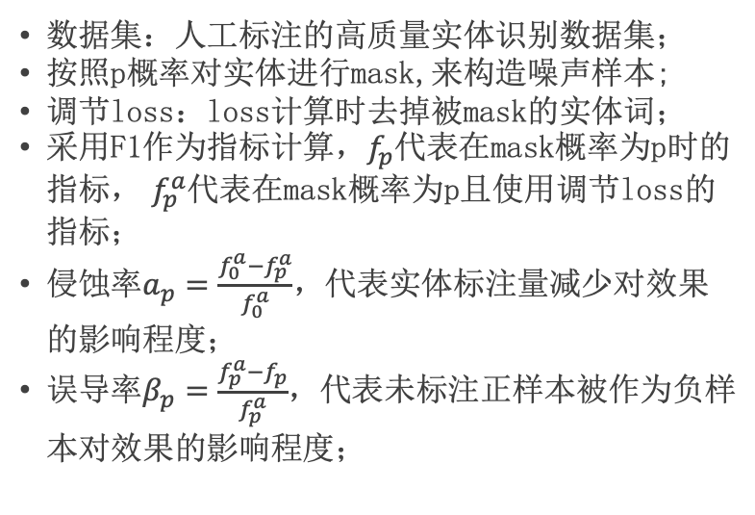
Empirical Analysis of Unlabeled Entity Problem in Named Entity Recognition
未标注实体导致效果下降有两个原因：
实体标注量减少；
把未标注的正样本实体作为负样本进行训练；
未标注实体对效果影响
数据集：人工标注的高质量实体识别数据集；
按照p概率对实体进行mask,来构造噪声样本;
调节loss：loss计算时去掉被mask的实体词；
采用F1作为指标计算，$f_{p}$代表在mask概率为p时的指标， $f_{p}^{a}$代表在mask概率为p且使用调节loss的指标；
侵蚀率$a_{p}=\frac{f_{0}^{a}−f_{p}^{a}}{f_{0}^{a}}$，代表实体标注量减少对效果的影响程度；
误导率$β_{p}=\frac{f_{p}^{a}−f_{p}}{f_{p}^{a}}$，代表未标注正样本被作为负样本对效果的影响程度；
结论：
把未标注的正样本实体作为负样本进行训练对效果影响更大；

Slide 7
Empirical Analysis of Unlabeled Entity Problem in Named Entity Recognition
解决方案：
改变标注框架：把序列标注替换为span分类；
对负样本进行下采样；
负样本下采样
Span-level分类
正样本不被作为负样本的概率大于（n为文本长度）：
结论：
Span 分类 + 负样本下采样的方式可以使未标注正样本被作为负样本的概率处于较低水平；

Slide 8
Empirical Analysis of Unlabeled Entity Problem in Named Entity Recognition

Slide 9
思考
实体识别框架
1
2
2
0
1
片段长度向量
Span loss
+
负采样
softmax
softmax
softmax
softmax
3
2
3
3
2
…
L
end
双指针
start
0
0
1
0
0
1
0
0
0
1
0
0
0
0
0
N*2
1
0
0
0
1
0
0
1
0
0
0
0
0
0
0
BERT/RoBERTa/StructBERT
CLS
战
狼
2
是
吴
京
、
卢
靖
珊
等
主
演
的
。
SEP
Label 0 （非实体）；
Label 1（人名）：吴京、卢靖姗；
Label 2（电影名）：战狼2；

Slide 10
参考文献
https://zhuanlan.zhihu.com/p/347457328
Eberts, Markus, and Adrian Ulges. "Span-based joint entity and relation extraction with transformer pre-training." arXiv preprint arXiv:1909.07755 (2019).
Wadden, David, et al. "Entity, relation, and event extraction with contextualized span representations." arXiv preprint arXiv:1909.03546 (2019).
Li, Yangming, Lemao Liu, and Shuming Shi. "Empirical analysis of unlabeled entity problem in named entity recognition." arXiv preprint arXiv:2012.05426 (2020).

Slide 11
Q&A

